Slide 1
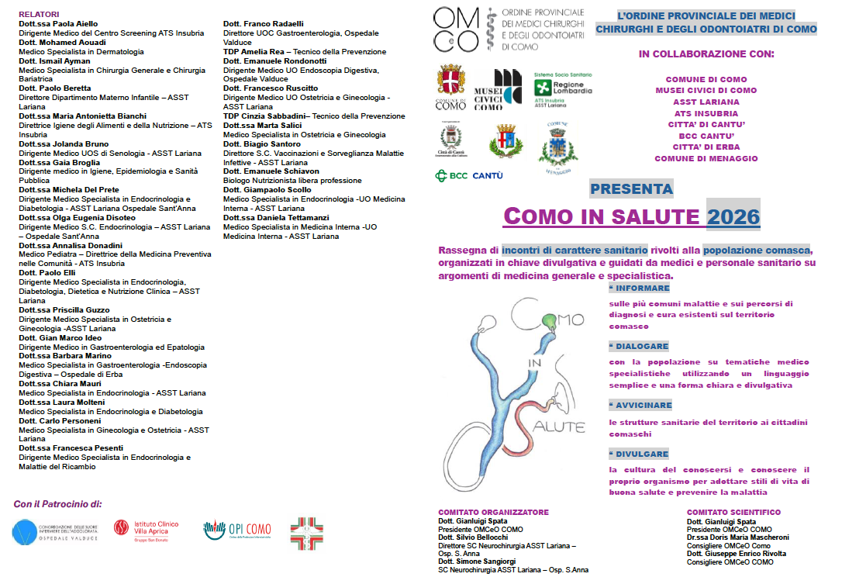
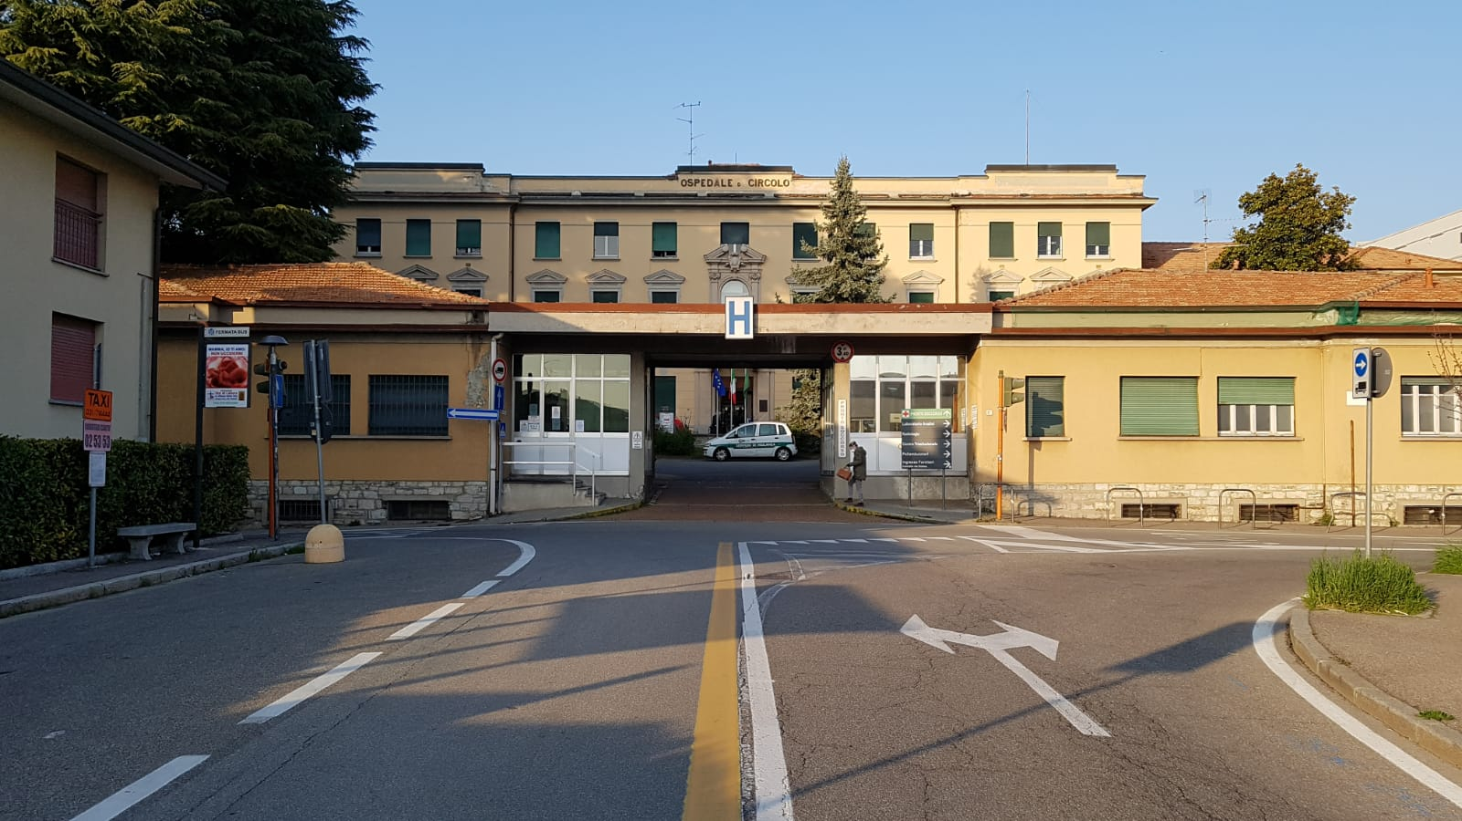


Slide 2

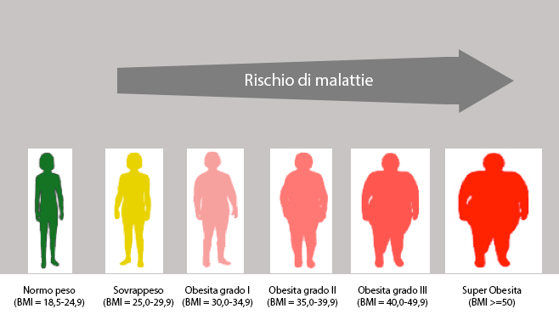
Definizione di Obesità secondo l’OMS
L'OMS definisce l'obesità come un eccessivo accumulo di grasso corporeo, tale da rappresentare un rischio per la salute.
Si tratta di una malattia cronica e complessa, diagnosticata negli adulti principalmente attraverso l'Indice di Massa Corporea (IMC) (o BMI): un valore pari o superiore a 30 kg/m² è considerato obesità.
Classificazione dell'Obesità:
  Classe I (Lieve): IMC 30 - 34,9
  Classe II (Moderata): IMC 35 - 39,9
  Classe III (Grave/Patologica): IMC 40

Slide 3
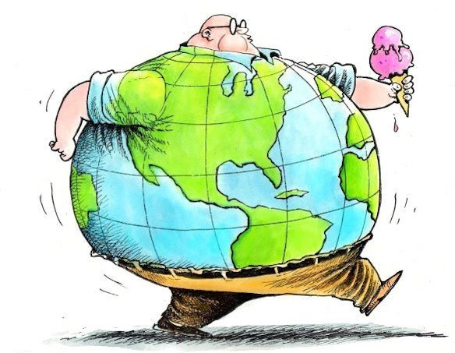
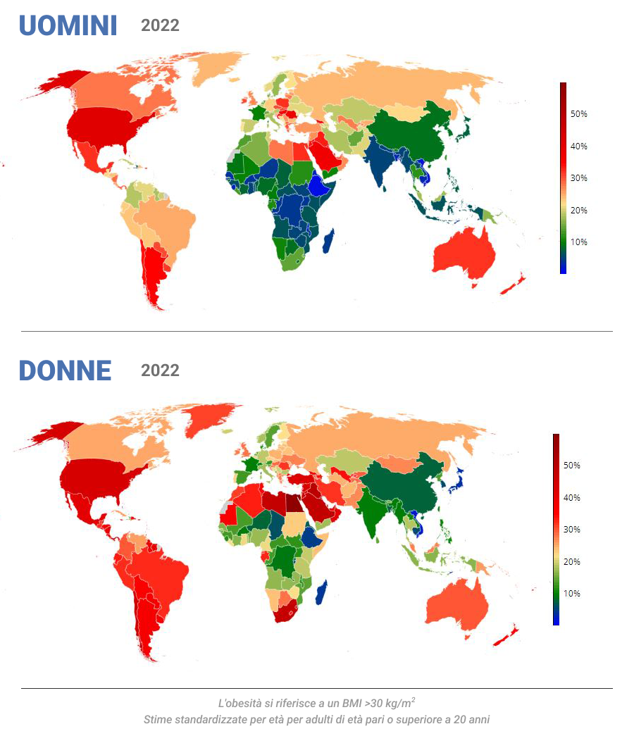
L’obesità è diventata il più importante problema nutrizionale nei paesi ad elevato tenore economico
Nel mondo 800 milioni di persone convivono con l'obesità e il loro numero è destinato a crescere, già nel 2035, fino a 1,9 miliardi
1) diminuiscono l’aspettativa di vita
2) peggiorano la qualità della vita
3) aumentano i costi per la sanità
Questo rappresenta uno dei principali problemi per la gestione sanitaria poiché è collegato a numerose malattie che:
Tasso di obesità nel mondo (dati 2022, The Lancet)

Slide 4

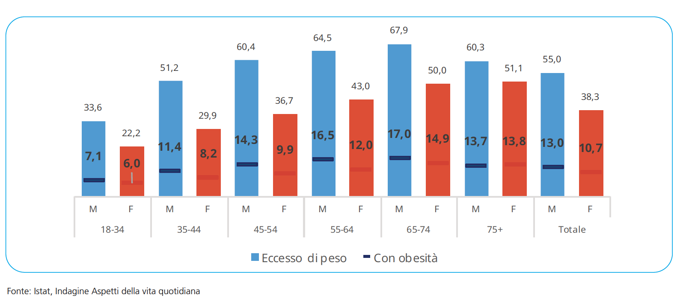
In Italia……………..
Persone di 18 anni e più in eccesso di peso, di cui con obesità, per classe di età e genere. Anno 2023 (tassi per 100 persone)

Slide 5
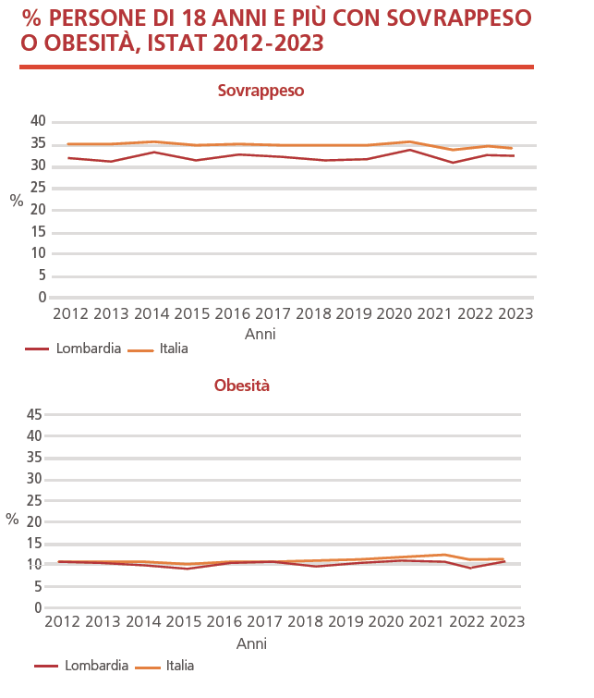
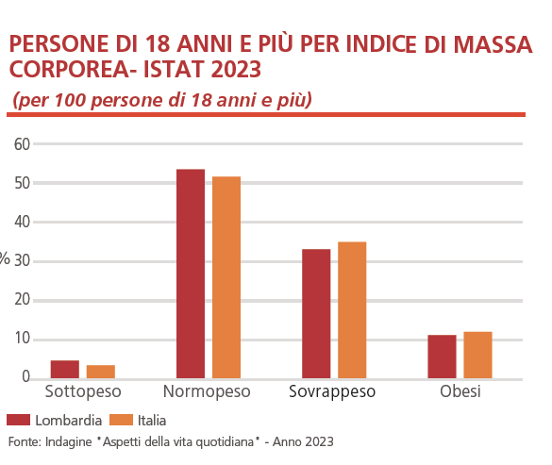
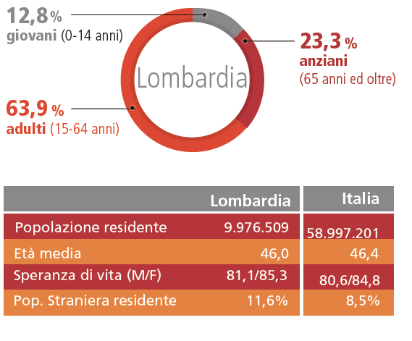
In Lombardia……………..

Slide 6
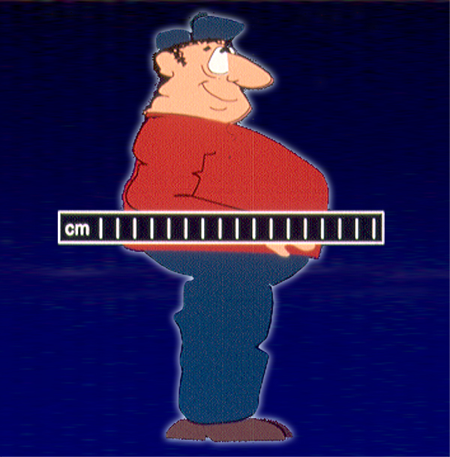
Criteri internazionali per la definizione del sovrappeso e dell’obesità
Classificazione dell’obesità
BMI
Sottopeso
Normopeso
Sovrappeso
Obesità
Grande obesità
Super obesità
<18.5
18.5-25
25-30
>30
>40
>50
Peso (Kg)
Altezza (metri)²
=
BMI
BMI: Body Mass Index
(Indice di Massa Corporea)

Slide 7
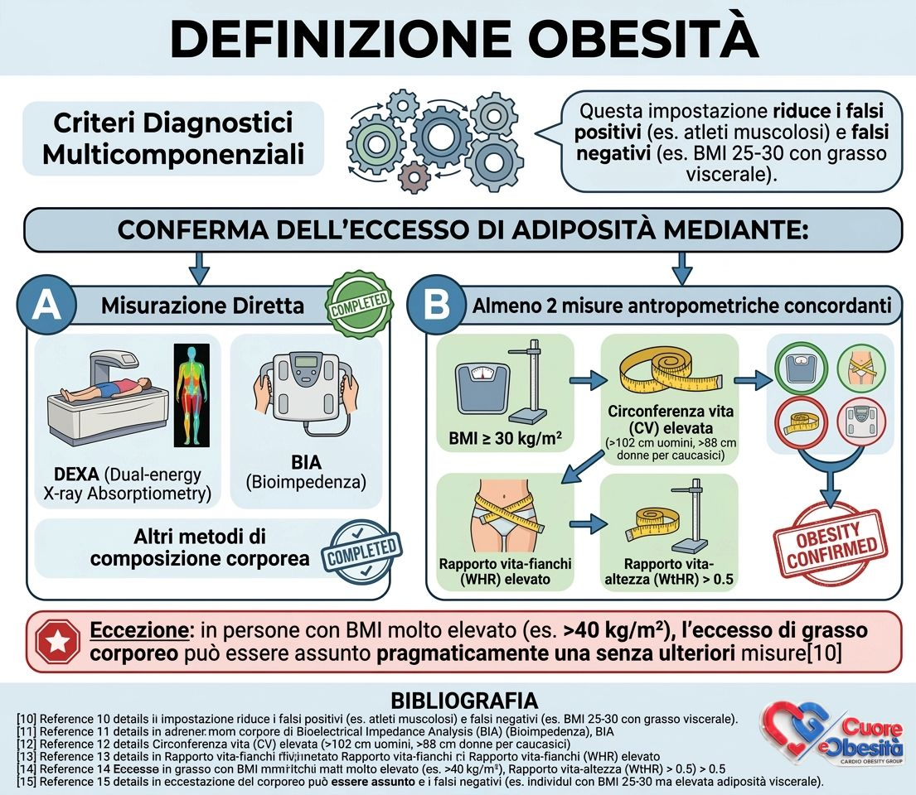

Slide 8
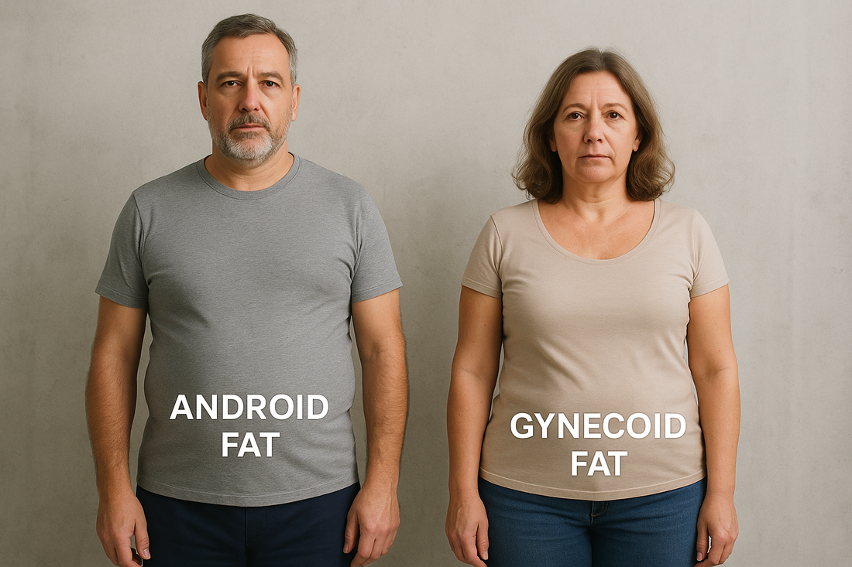


Differente Biotipo in base alla distribuzione del tessuto adiposo
Android obesity
Gynoid obesity

Slide 9
Cause di Obesità
fattori
genetici
disturbi dell’umore
disturbi d’ansia
abitudini
alimentari
fattori genetici
COMPORTAMENTO
obesità
da farmaci
iperfagia prandiale
- disturbo da alimentazione
incontrollata
malattie
endocrine
forme
genetiche
disturbi
mentali
aumentato
introito
alimentare
malattie
neurologiche
essenziale
secondaria
OBESITA’

Slide 10
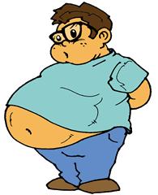
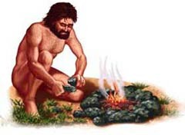
L’obesita’ essenziale di per se’ non è una malattia
In passato condizione protettiva nei confronti di:
Oggi condizione favorente
nei confronti di:
Epidemie
Carestie
Malattie carenziali
Malattie intercorrenti
Malattie cardiovascolari
Malattie metaboliche
Malattie osteoarticolari

Slide 11
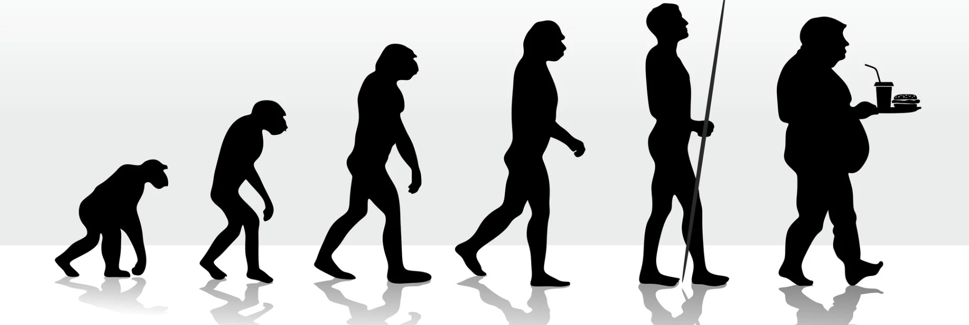
GENOTIPO RISPARMIATORE
Per adattarsi all’ambiente e alle carenze alimentari, l’uomo ha selezionato quello che viene definito “GENOTIPO RISPARMIATORE’’ consente di risparmiare ed accumulare calorie sotto forma di grasso corporeo, da utilizzare nei periodi di carestia

Slide 12

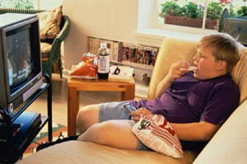
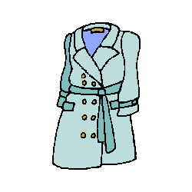
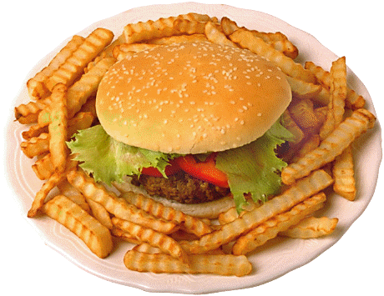


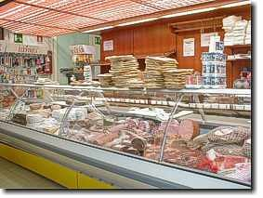
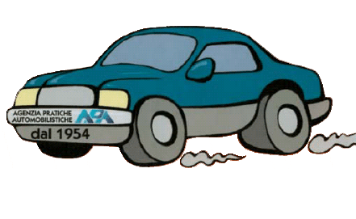



AUMENTO INTROITO
CALORICO
DIMINUZIONE
SPESA
ENERGETICA

Slide 13

OBESITA’ COME CONSEGUENZA DI UN BILANCIO ENERGETICO CRONICAMENTE POSITIVO
SPESA ENERGETICA
APPORTO DI ENERGIA

Slide 14
Farmaci che possono contribuire all’incremento di peso
Ciproepadina
Glucocorticoidi
Progestinici
Insulina
Sulfaniluree
Tiazolidinedioni
Fenotiazine
Antidepressivi * (triciclici, IMAO, mirtazapina)
Litio
Antipsicotici ° (risperidone, olanzapina, clozapina)
Antiepilettici § (valproato, gabapentin)
Neutri sul peso: *ziprasidone; °nefazodone, §lamotrigine
Favorenti la perdita di peso:* bupropion; and § topiramate

Slide 15
Tiroide Ipotiroidismo primitivo
Ipotalamo-Ipofisi Ipopituitarismo
Deficit di GH
Nanismo di Laron
Ipogonadismo ipogonadotropo
Iperprolattinemia
Morbo di Cushing
Ipotiroidismo secondario
Obesità endocrine
Paratiroidi Pseudo-ipoparatiroidismo
Pseudo-pseudo-ipoparatiroidismo
Surrene Sindrome di Cushing
Pancreas Insulinoma
Ovaio PCOS
S. post-climaterica
Ipogonadismo primitivo
Testicolo Ipogonadismo primitivo

Slide 16
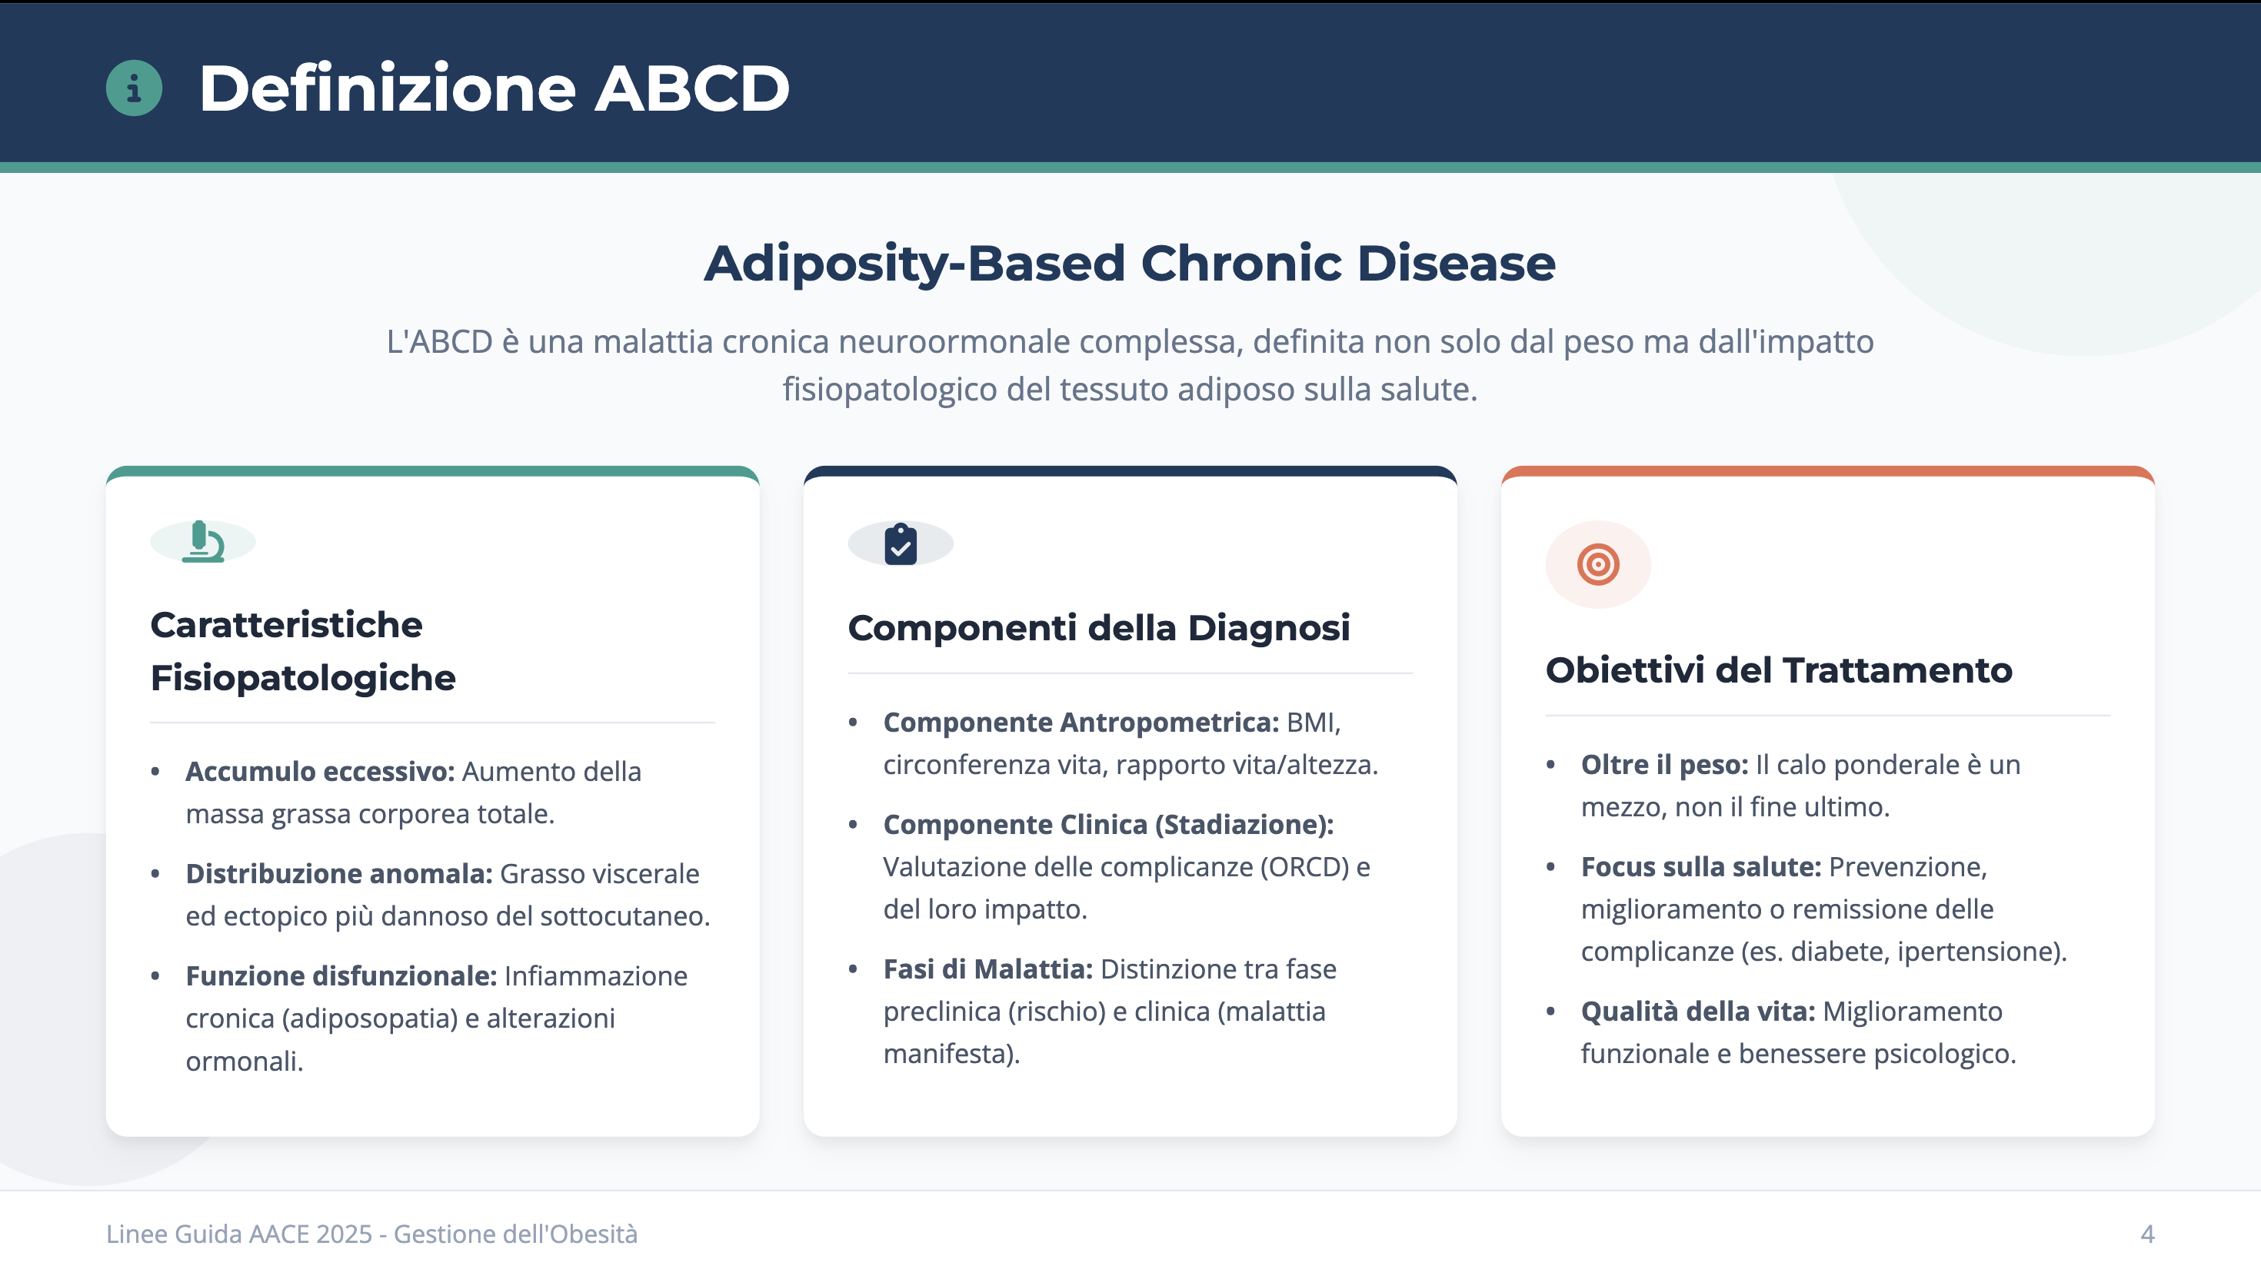

Slide 17
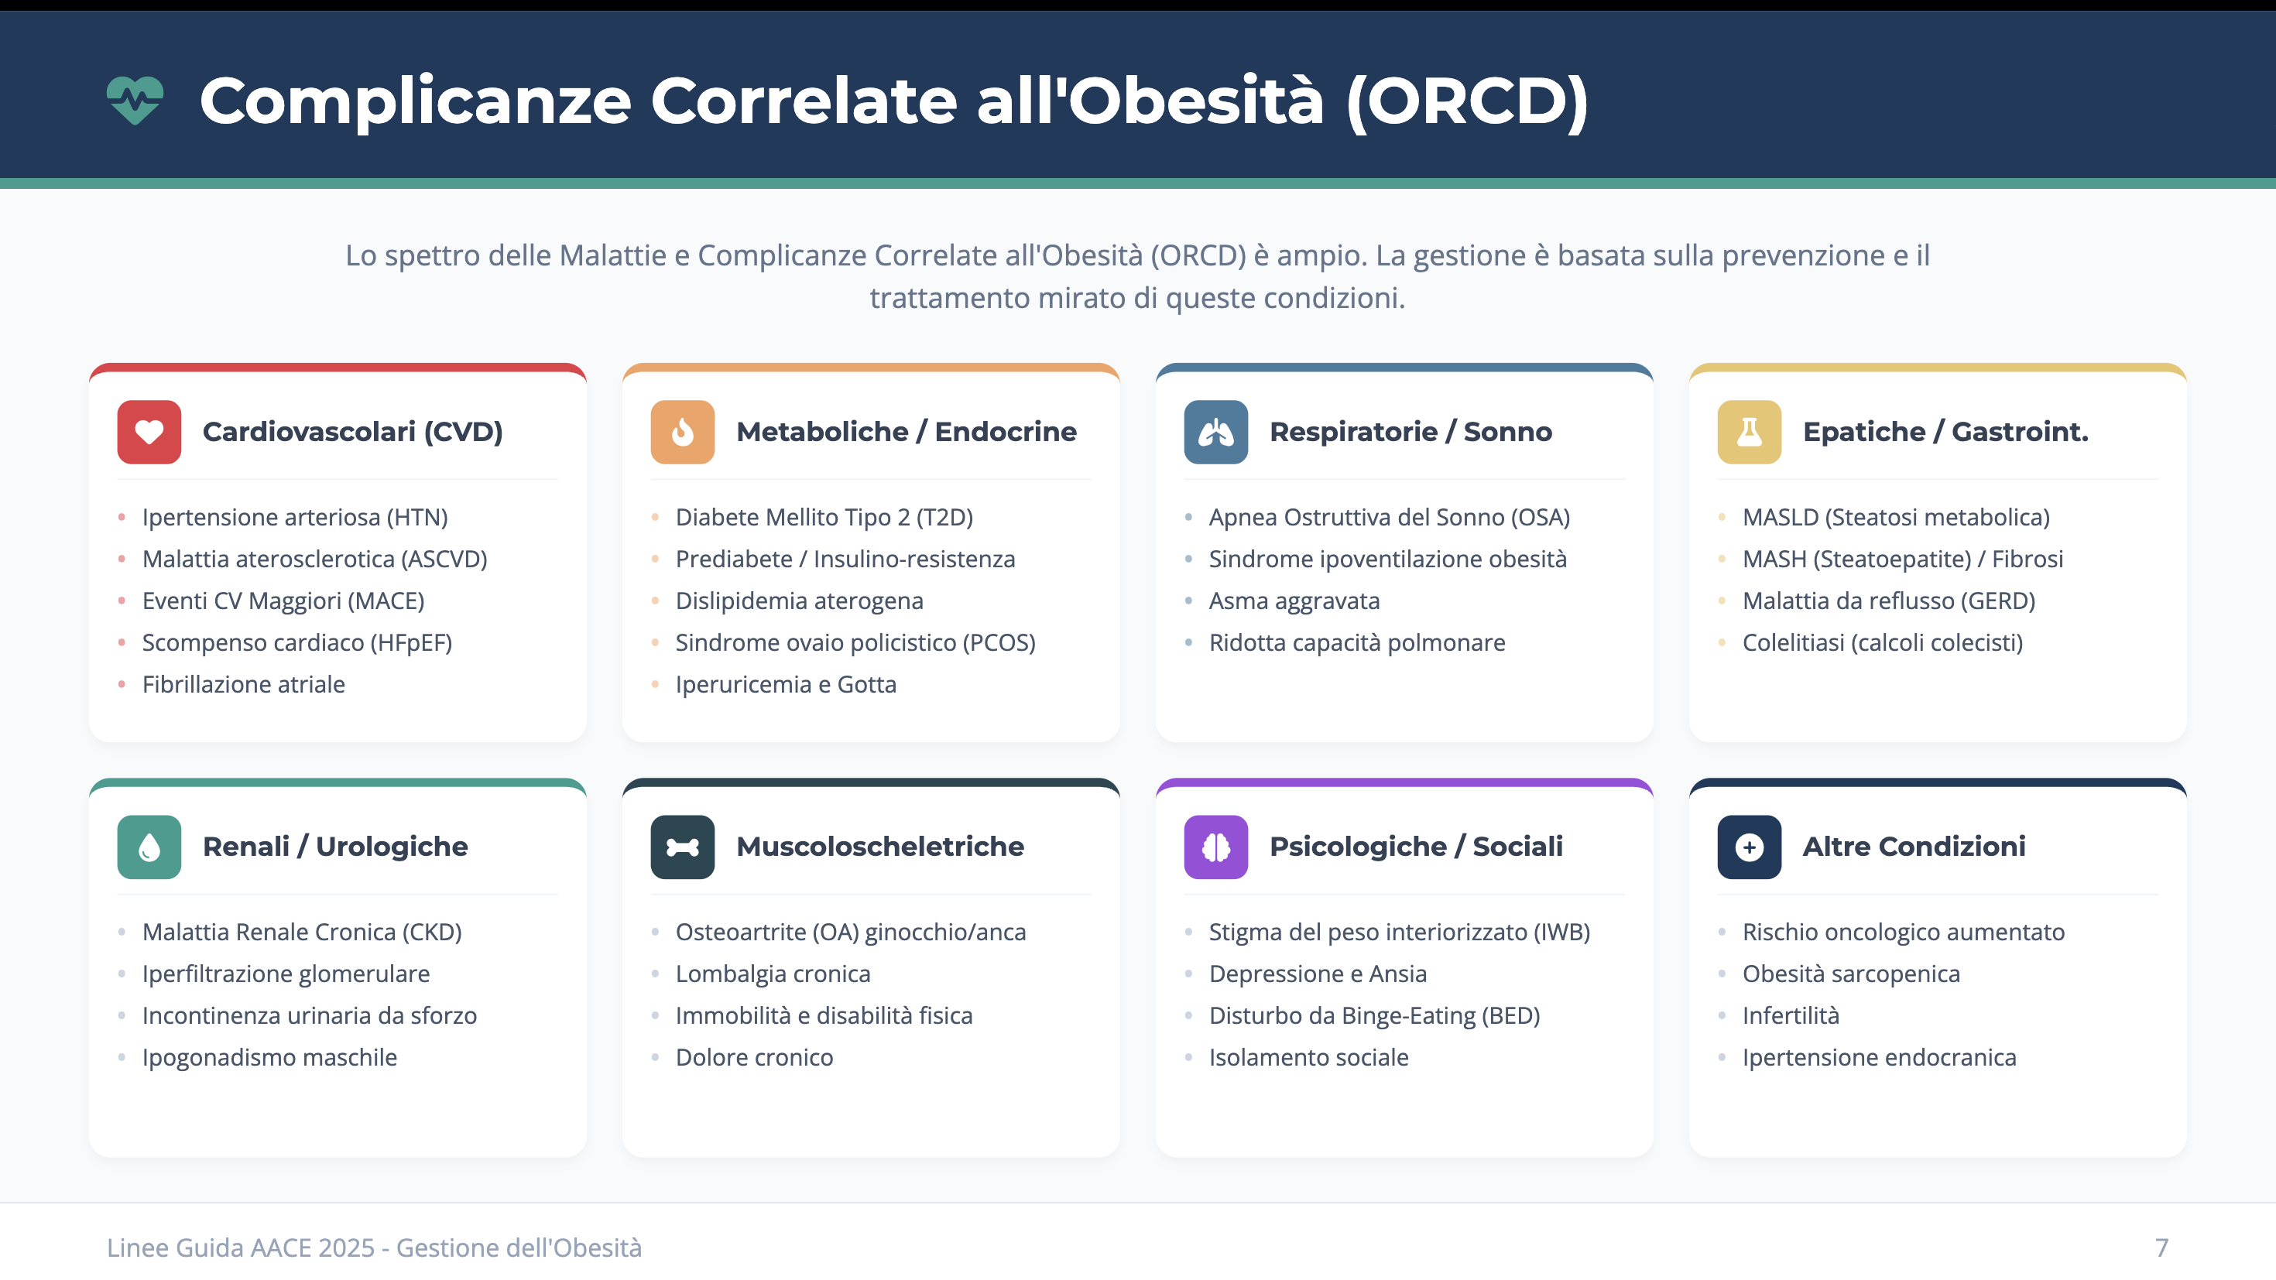

Slide 18
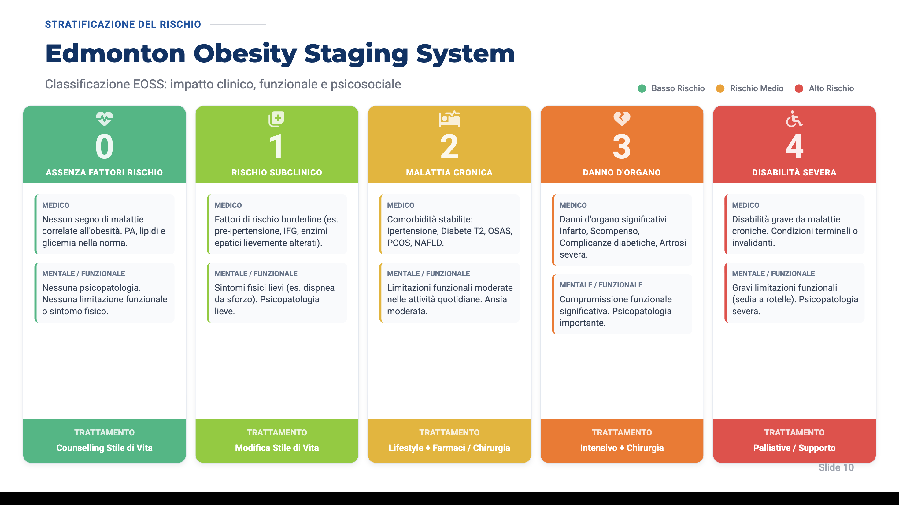

Slide 19
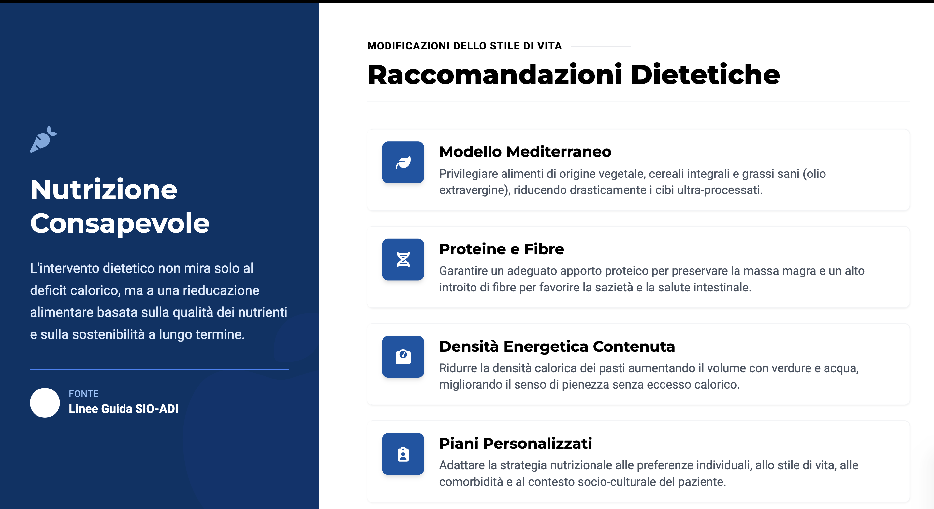
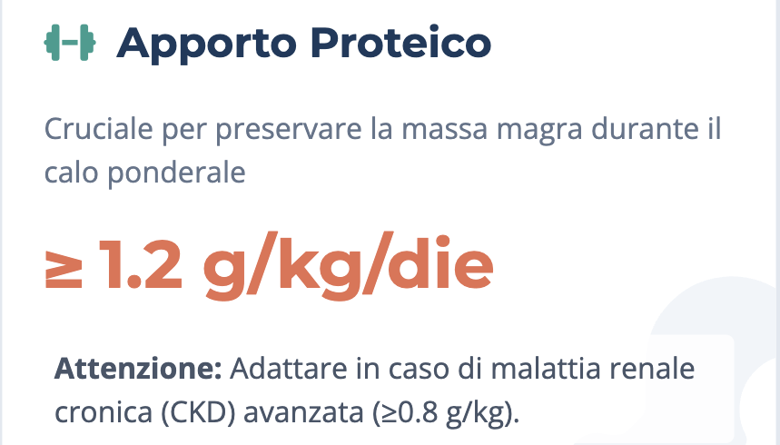

Slide 20
Terapia nutrizionale
Restrizione calorica:
  Deficit calorico 200-700 kcal rispetto al fabbisogno calorico giornaliero (mediamente ipocalorica) → per ottenere:
  calo ponderale pari a – 500 g/settimana ovvero un calo dell’ 8-10% in 6 mesi con mantenimento del peso perso
  migliore conservazione possibile della Free Fat mass (FFM)
Tipologia di dieta:
  Mediterranea, con un maggior apporto proteico, pari a 1-1,2 g/Kg/die su peso corporeo ideale (se valori di creatinina nella norma) con una ripartizione proteica di 25-30 g per pasto e 2-2,5 g di leucina/die (proteine del siero del latte)
  ripartizione dei pasti con intervallo indicativo di 3-4 h, per favorire senso di sazietà ed incrementare la sintesi proteica (spread diet vs pulse diet), favorire performance fisica e forza
Dieta mediterranea personalizzata
Ipocalorica e a basso indice glicemico
Intake proteico/die: 1,2 * 74,5 kg = 90 g
Composizione bromatologica:
Proteine: 20-25 %
Carboidrati: 50%
Lipidi: 30 %
Fibre: >30-35 g
Notes:
2,5-2,8 g di leucina/die→ a tal fine è possibile selezionare gli alimenti con un maggior contenuto di leucina oppure integrarla con un’apposita supplementazione.

Slide 21
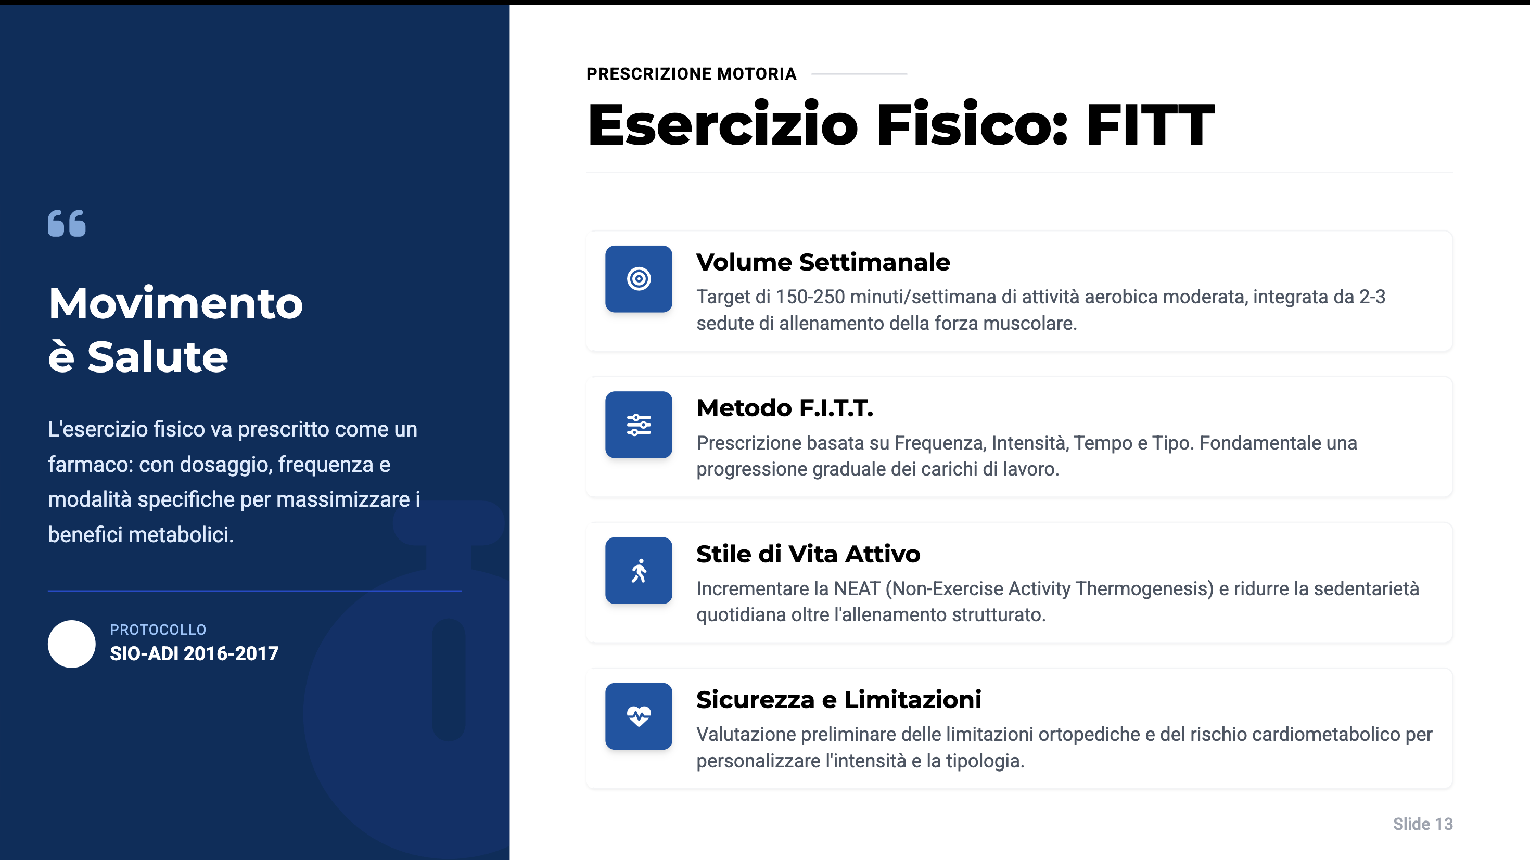

Slide 22
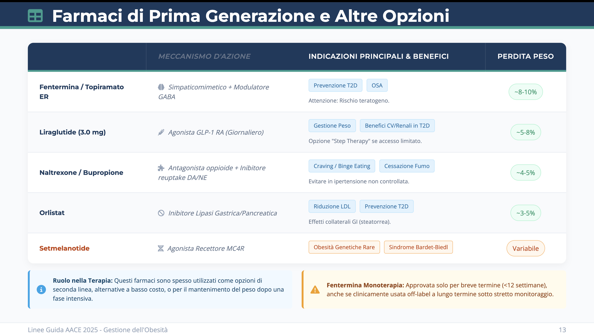

Slide 23
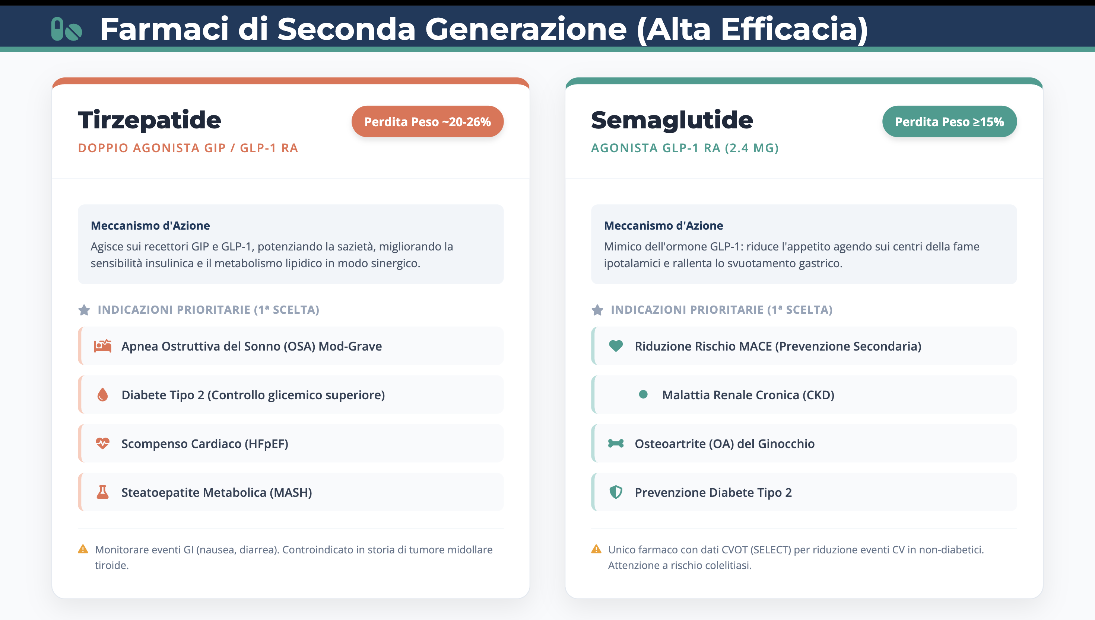

Slide 24
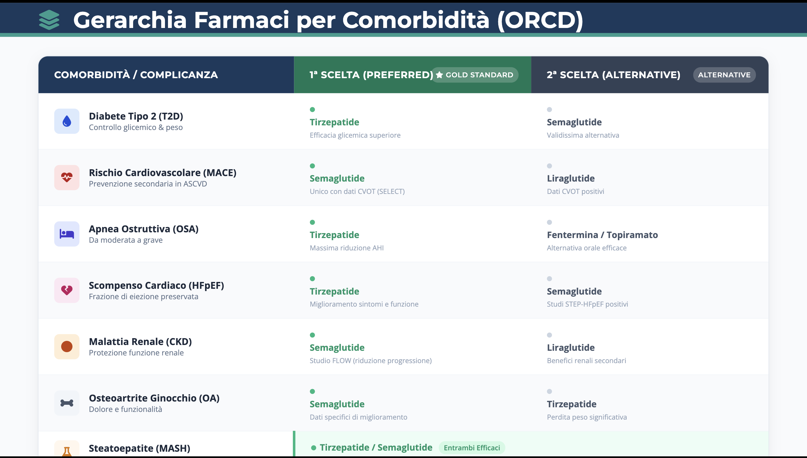

Slide 25
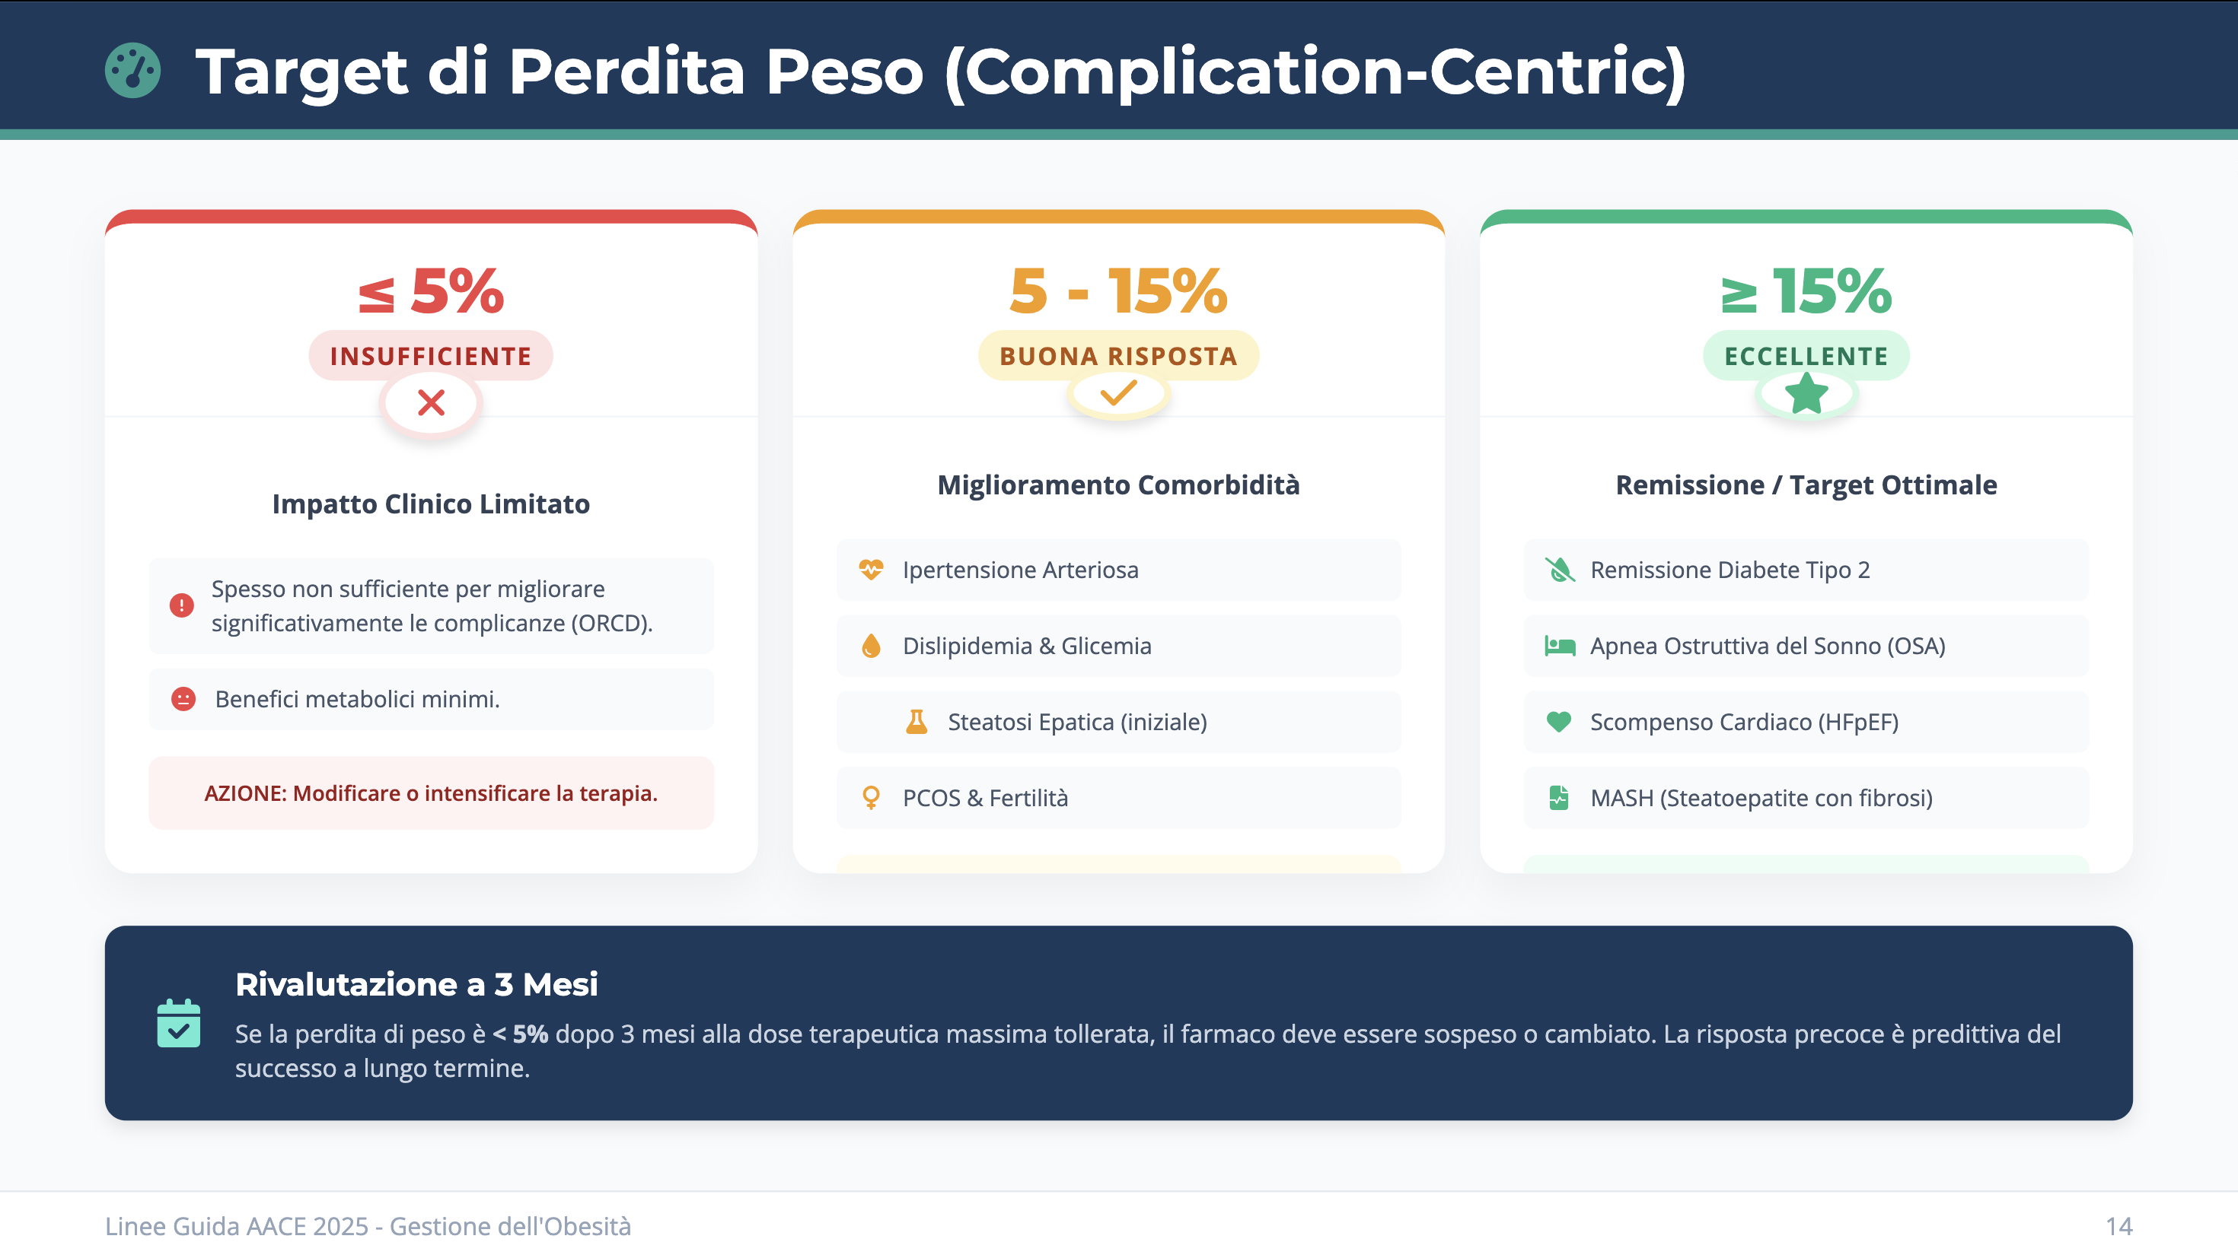

Slide 26
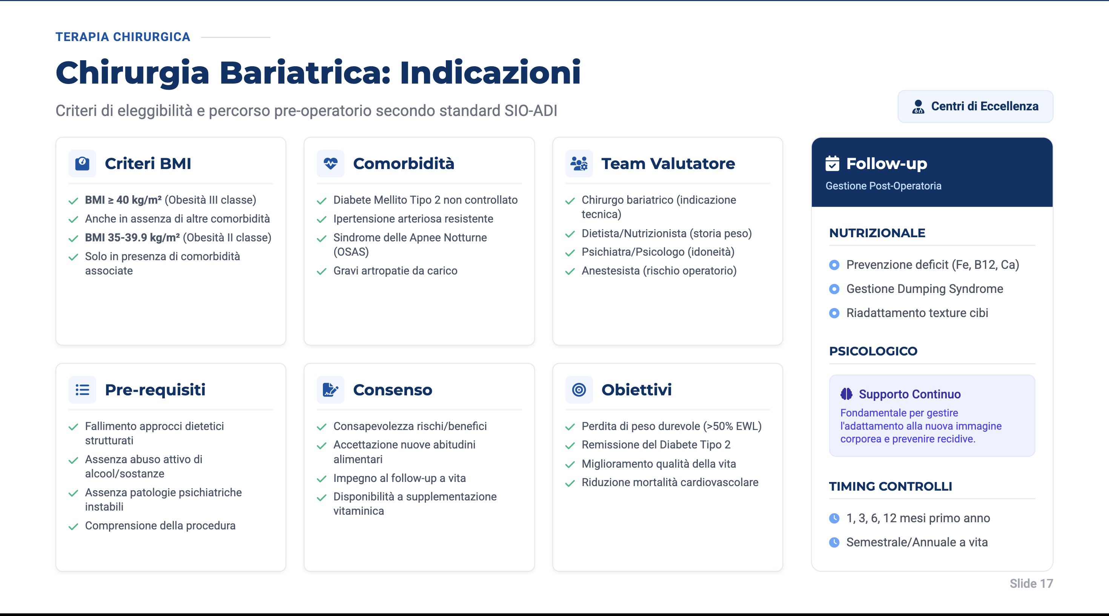

Slide 27
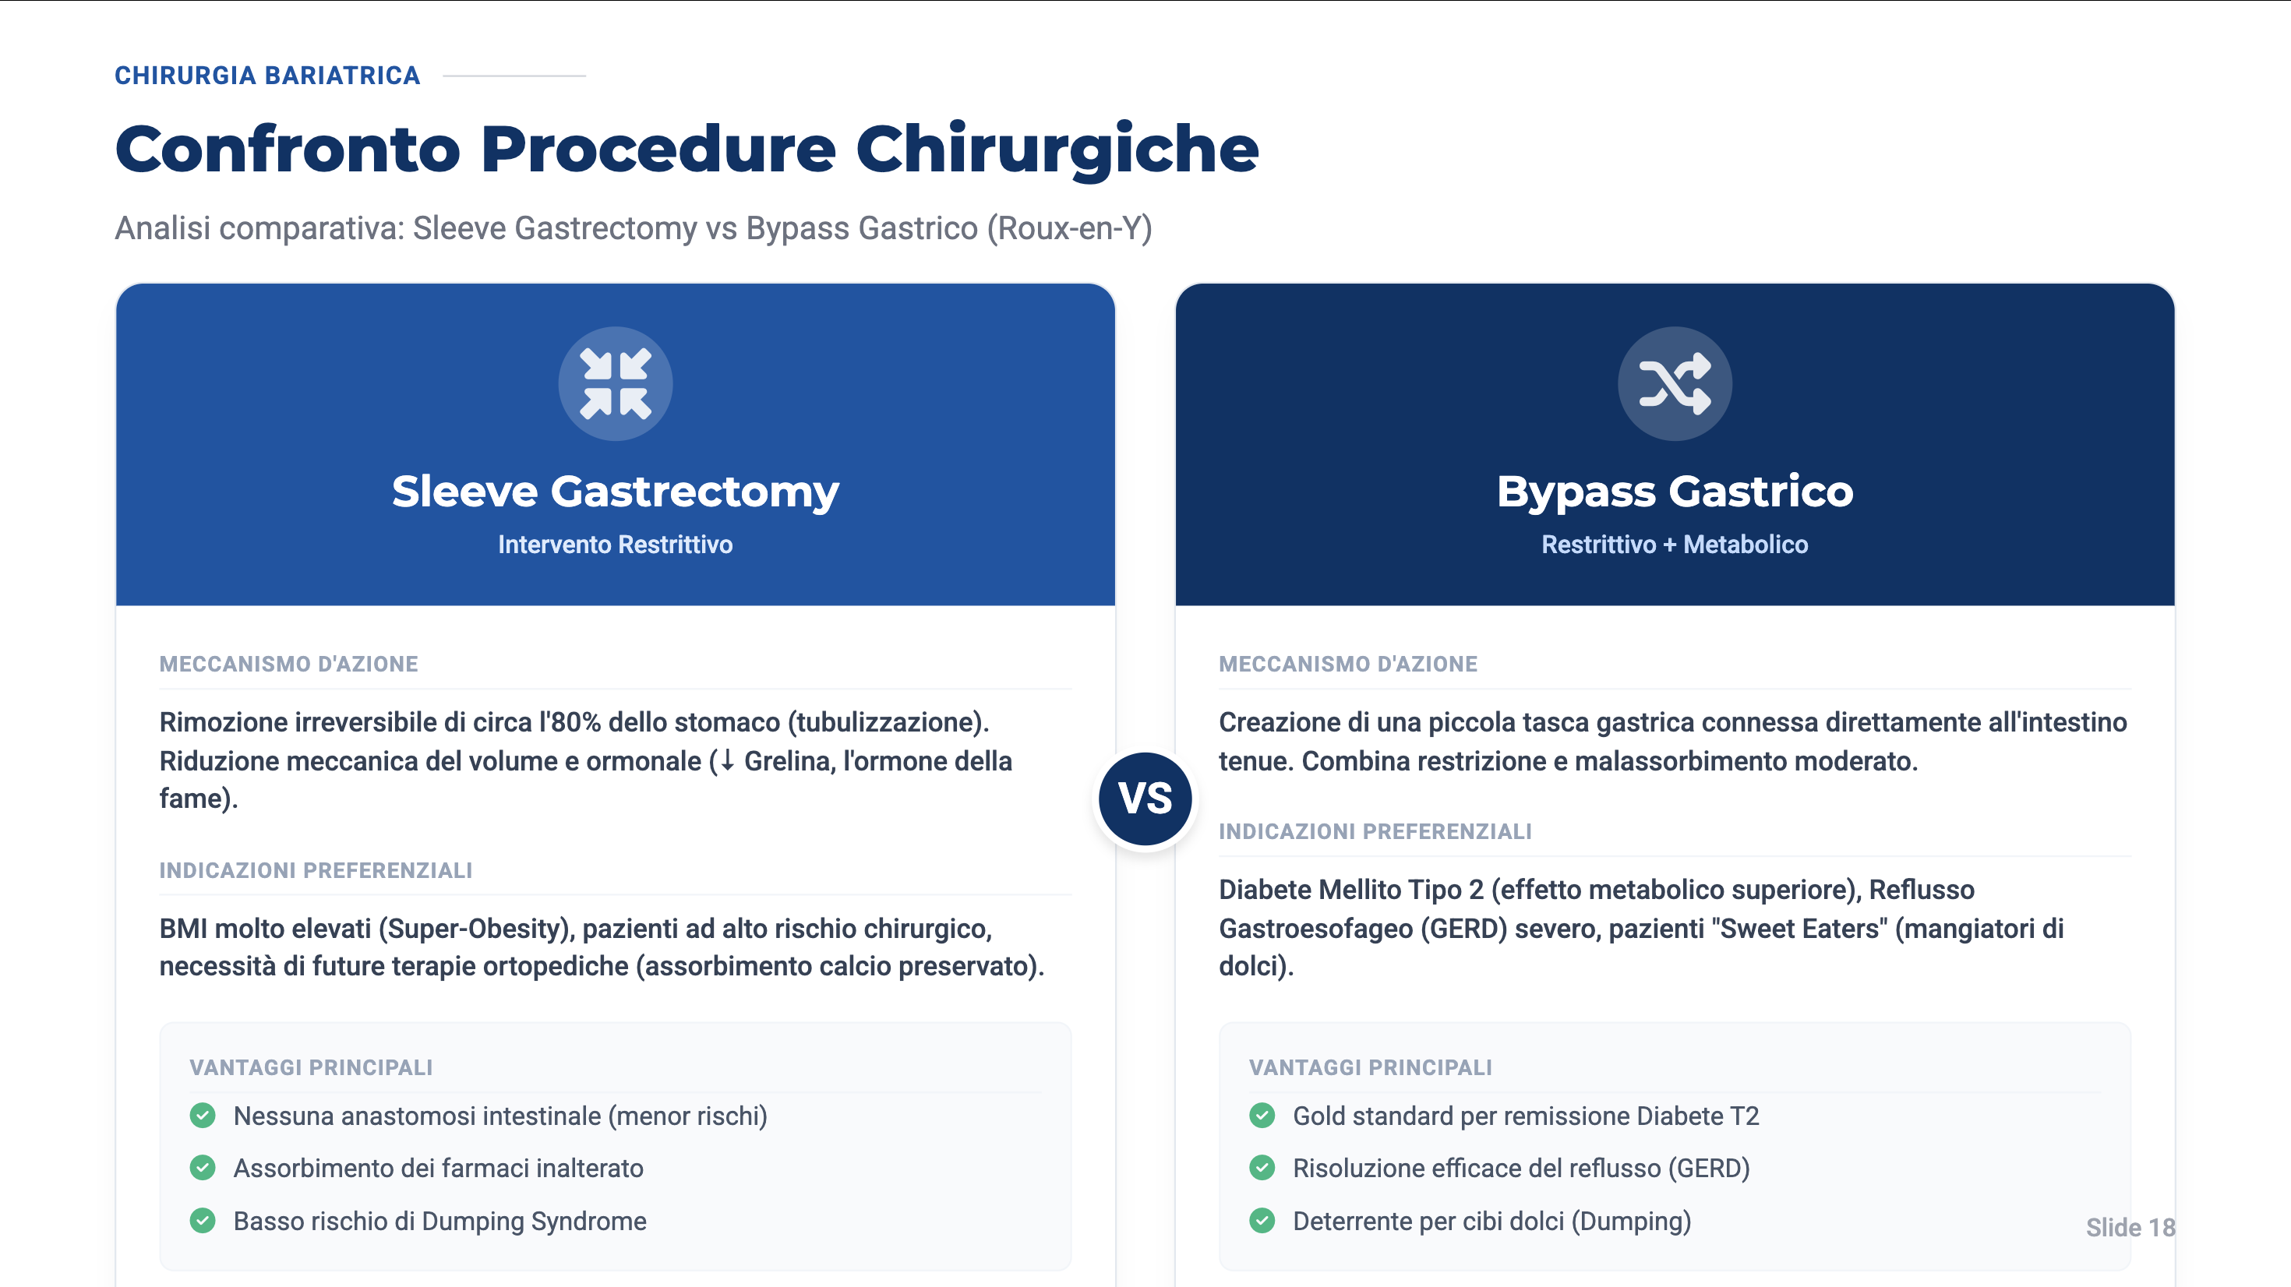

Slide 28
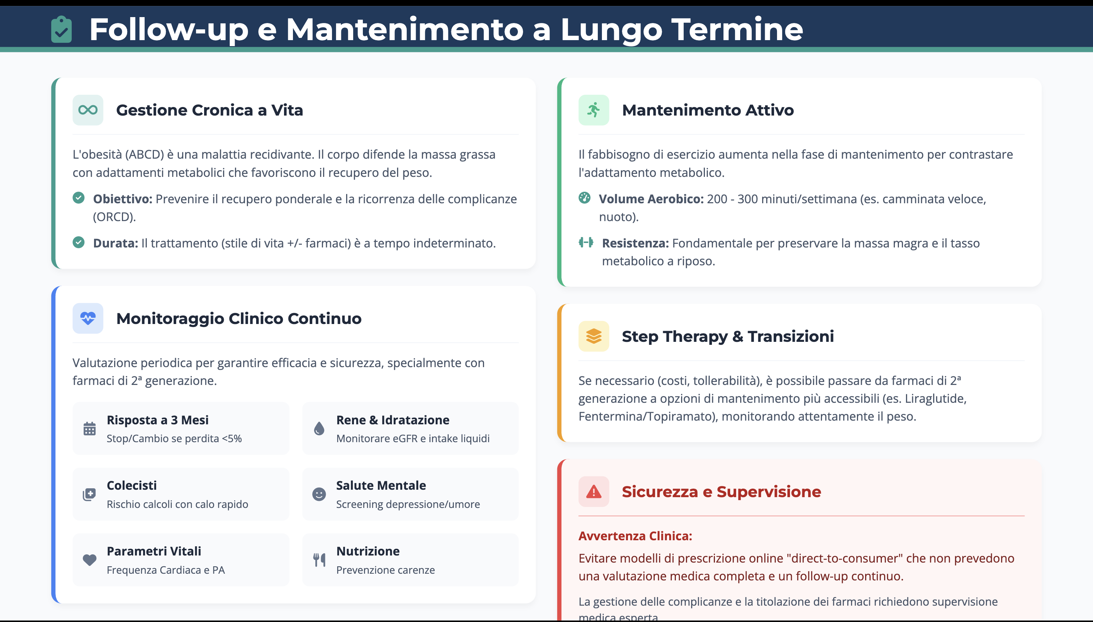

Slide 29
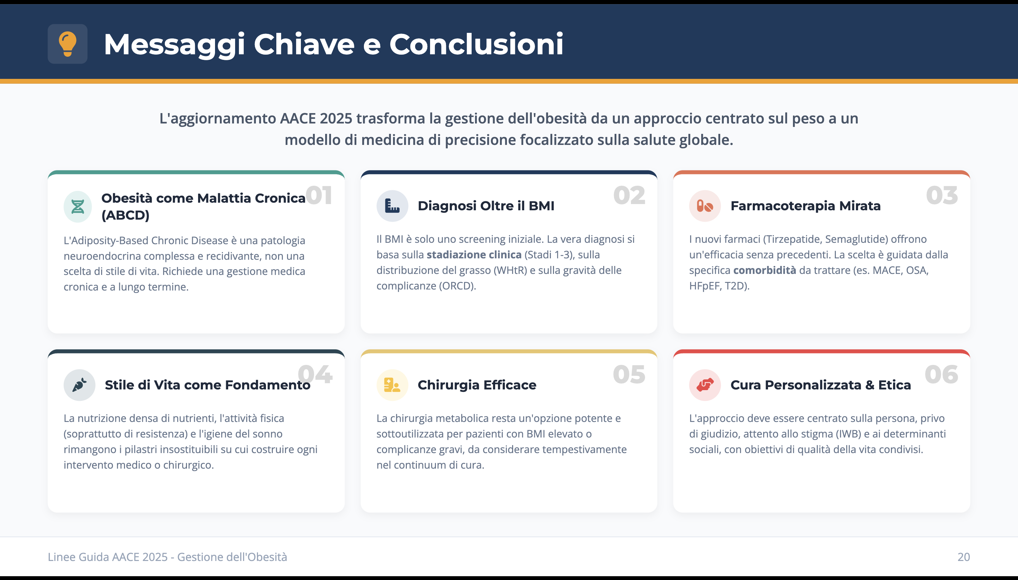

Slide 30

MESSAGGI
CHIAVE
BMI 25-34.9: Nutrizione + Approccio cognitivo-comportamentale e programmi strutturati (No Keto di routine).
BMI 27-34.9 (+ complicanze): Terapia medico-nutrizionale + Farmaci.
BMI 35-39.9: Farmacoterapia come step aggiuntivo prioritario
BMI >= 40: Chirurgia bariatrica raccomandata in combinazione alla dieta.
Target: Perdita del 5-10% del peso per benefici psico-affettivi duraturi.

Slide 31
